Slide 1
El Salvador Departamento de Mantenimiento
REUBICACIÓN DE PUERTA DE CORTINADE ENTRADA PRINCIPALY RESOLDAMIENTO DE PORTACANDADOS.
DF ATIQUIZAYA
21/10/2021

Slide 2
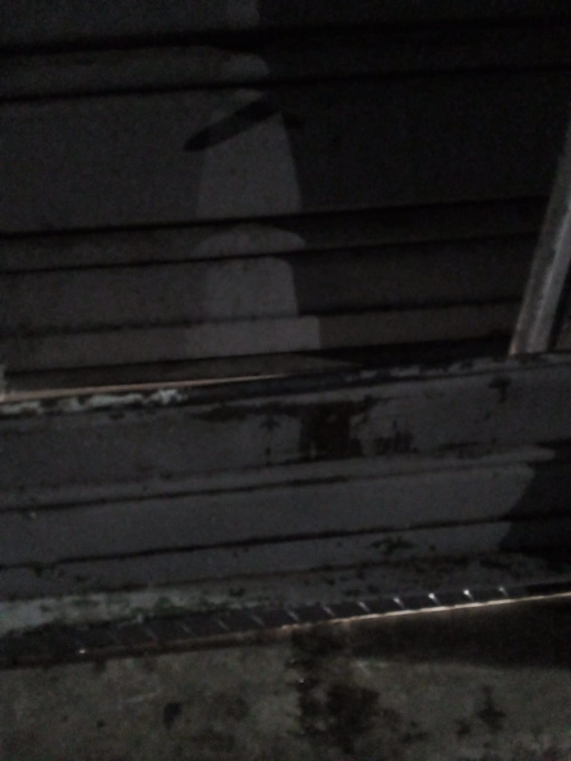
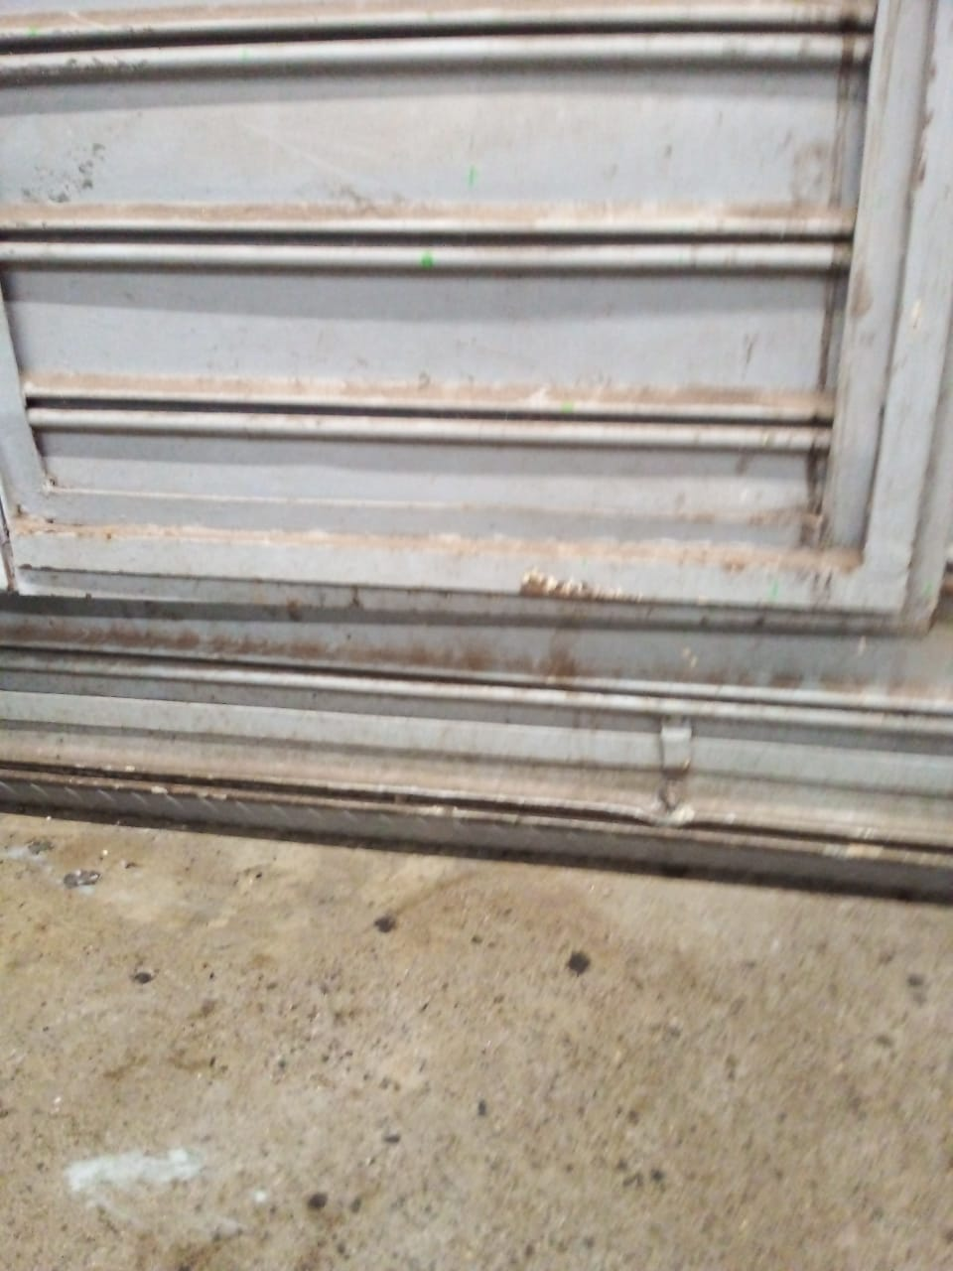
REUBICACIÓN DE PUERTA, SE SELLÓ HUECO EXISTENTE
ANTES
DESPUES

Slide 3
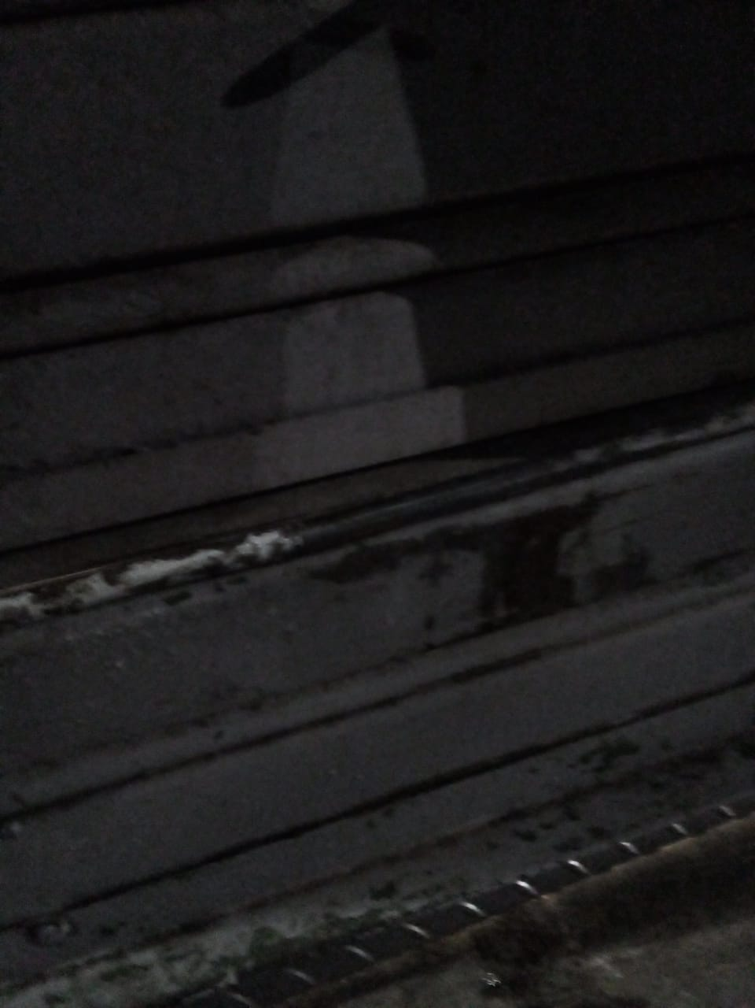
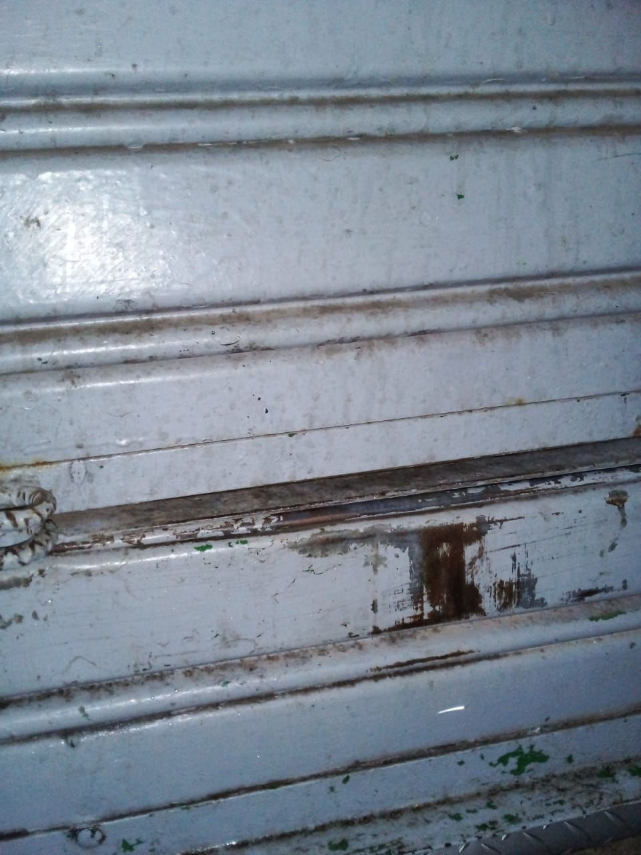
REUBICACIÓN DE PUERTA, SE SELLÓ HUECO EXISTENTE
ANTES
DESPUES

Slide 4
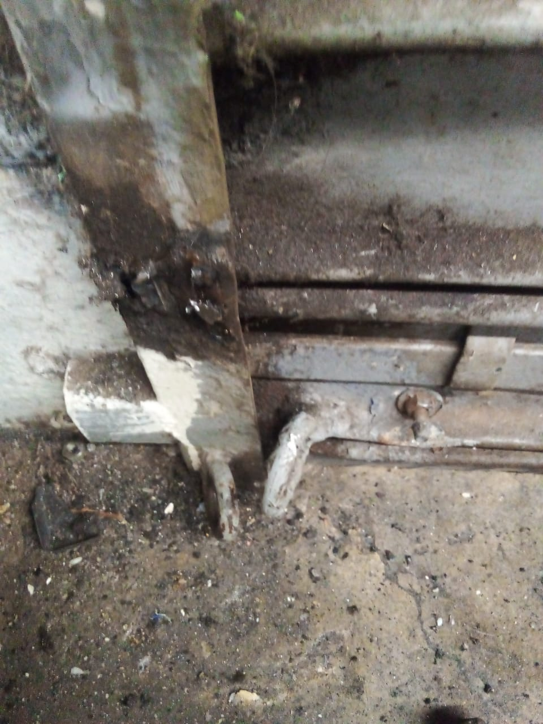
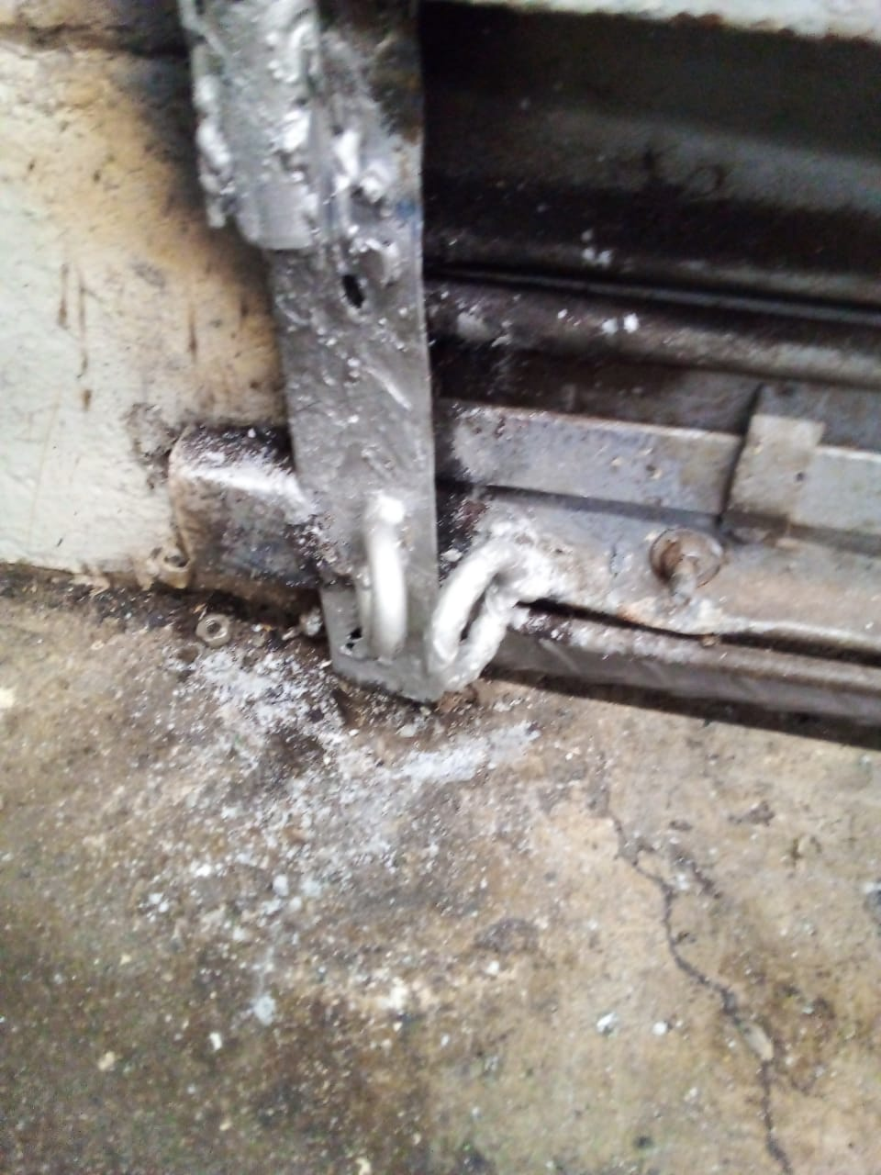
RESOLDAMIENTO DE PORTACANDADOS
ANTES
DESPUES

